Slide 1

Білорусь. Народні звичаї

Slide 2
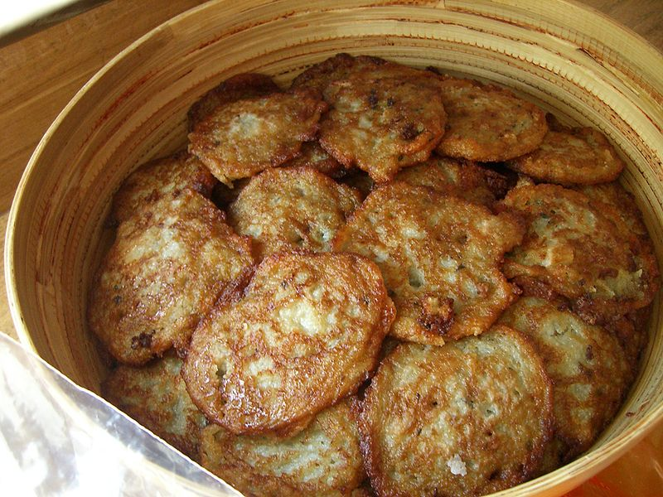
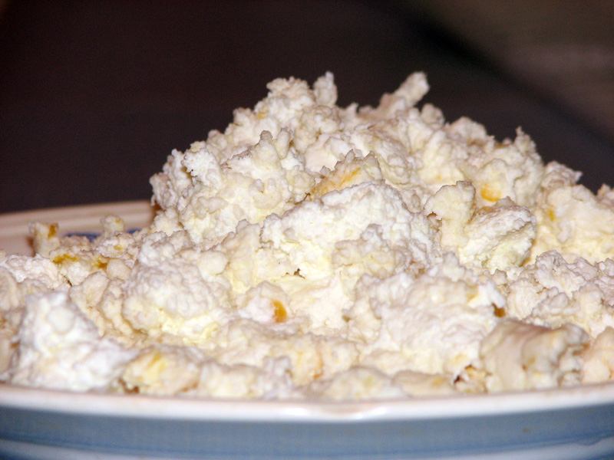
Білоруська страва
Широко відомі у всьому світі такі Білоруські страви, як деруни і творіг

Slide 3
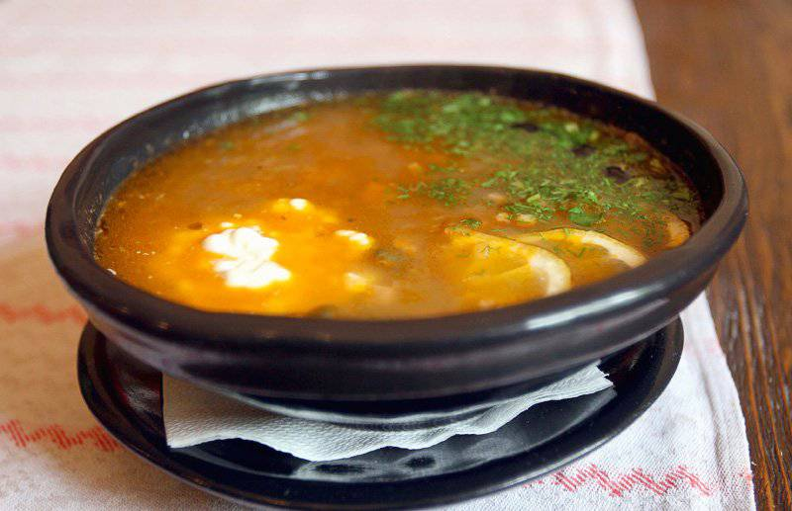
Білоруська страва
Картопляний суп з галушками
Інгредієнти: картопля, морква, шпик, лавровий лист, горошини чорного перцю, борошно пшеничне, масло вершкове, яйце, вода або молоко.

Slide 4
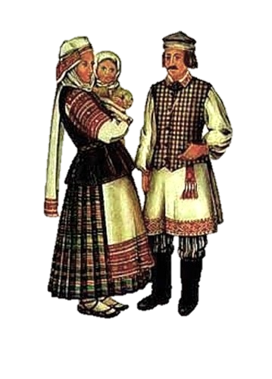
Національний одяг

